Slide 1




سال 1403
تشریح نظام شاخص های نظام اداره و حکمرانی در سال 1403-1404

Slide 2
سال 1403
مفاهیم
عملکرد (performance)
سنجش عملکرد (performance measurement)
نظارت بر عملکرد (performance control)
ارزیابی عملکرد(performance evaluation)
مدیریت عملکرد (performance management)

Slide 3

عملکرد ((performance

Slide 4
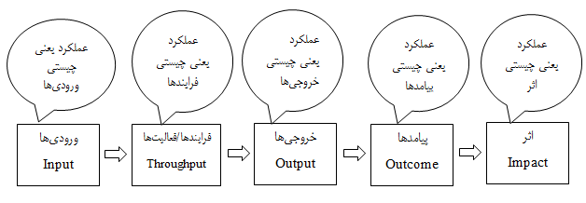
عملکرد ((performance

Slide 5
سنجش عملکرد (performance measurement)
ووتر(2010)؛ جمع­آوری سیستماتیک اطلاعات به وسیله مشاهدات و ثبت مباحث مربوط به عملکرد
میلر (2009)؛ سنجش فعالیت یا فرایندی است که به دنبال سنجش تعداد اقدامات صورت گرفته مطابق نقشی که هر یک از پدیده ها ایفا می کنند، است.
آزبورن و گیبلر (1992)؛ سنجش و اندازه گیری عملکرد، مقدمه ارزیابی عملکرد است.

Slide 6
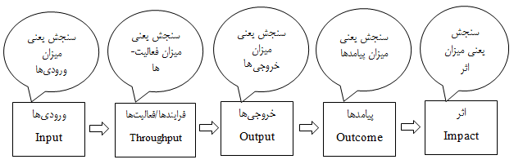
سنجش عملکرد (performance measurement)

Slide 7
نظارت بر عملکرد (performance control)
المعجم المقابیس اللغه؛ نظارت از ماده نظر می باشد که به معنای نظر افکندن و تأمل و دقت در امری است. نظر به معنای تأمل در چیزی و معاینه کردن آن نیز می باشد.
اقرب الموارد؛ منظور از النظاره پاکیزه نمودن باغ و بستان است. بنابراین، نظارت همان مراقبت و کنترل یک چیز، از آفت و بیماری است.
اولا نظارت بایستی حین انجام کار صورت گیرد و ثانیا اینکه، هدف اصلی از نظارت، صرفا اصلاح و بهبود عملکرد است.

Slide 8
ارزیابی عملکرد(performance evaluation)
طبرسا (1378)؛ ارزیابی عملکرد فرآیند سنجش و اندازه‌گیری عملکرد دستگاه ها در دوره‌های مشخص است، به گونه‌ای که انتظارات و شاخص های مورد قضاوت برای دستگاه ارزیابی شونده شفاف و از قبل به آن ابلاغ شده باشد.
اولأ ارزیابی در پایان یک دوره زمانی مشخص انجام می شود ثانیا، ارزیاب به دنبال امتیازدهی به عملکرد سازمان یا فرد است. مشروط به نظارت بر عملکرد در طول دوره

Slide 9
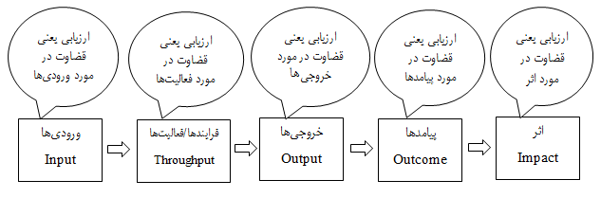
ارزیابی عملکرد(performance evaluation)

Slide 10
مدیریت عملکرد (performance management)
رضاییان(1390)؛ مدیریت عملکرد یک رویکرد/ نظام/ فرایند/ روش/ رویه/ راه /وسیله است. لحاظ کردن هر کدام از مفاهیم مذکور در تعریف مدیریت عملکرد، بیانگر جهت گیری کاربرد آن می باشد.

Slide 11
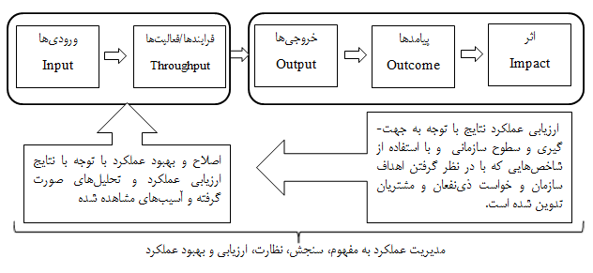
مدیریت عملکرد (performance management)

Slide 12
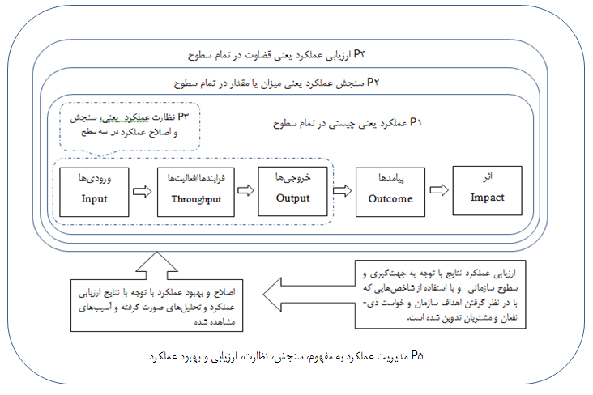
مدیریت عملکرد (performance management)

Slide 13
مدل های تعالی و مدیریت عملکرد
مدیریت بر مبنای هدف ((MBO
مدل مالکولم بالدریج
مدل تعالی بنیاد مدیریت اروپا ((EFQM
دمینگ ((PDCA

Slide 14
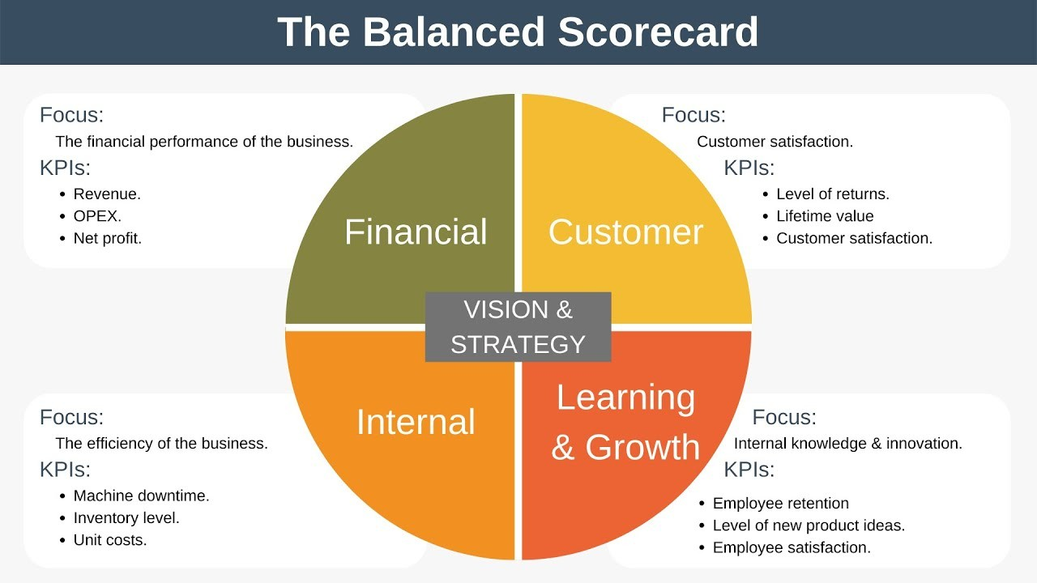
کارت امتیازی متوازن

Slide 15
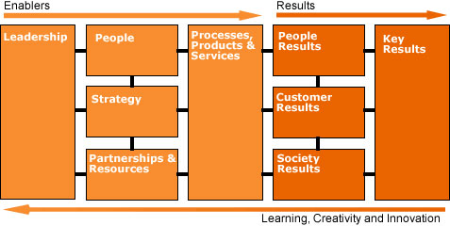
مدل EFQM

Slide 16
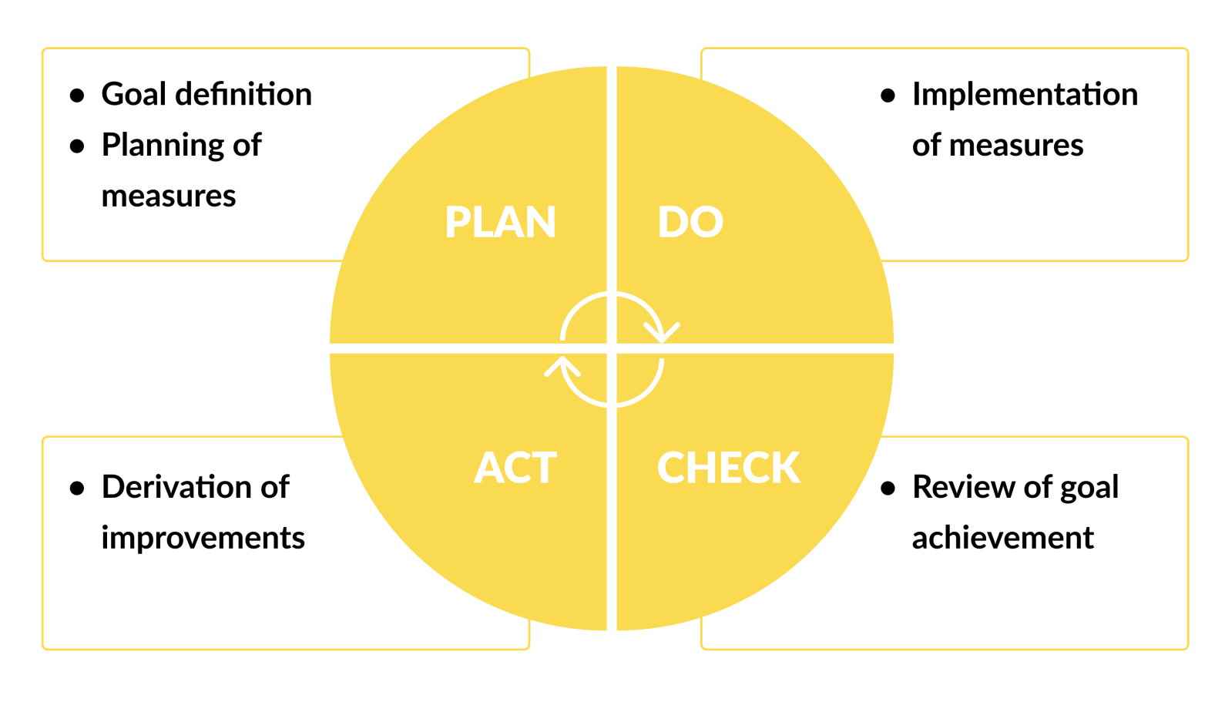
مدل دمینگ ((PDCA

Slide 17
برنامه ریزی
برنامه ریزی
برنامه ریزی
برنامه ریزی
ورودی­ها
Input
فرایندها/فعالیت­ها
Throughput
خروجی­ها
Output
پیامدها
Outcome
اثر
Impact
بهبود
شاخص های:
پروژه های اجرایی
فعالیت های اجرایی
منابع ورودی
اهداف کارکنان
.
شاخص های:
احکام برنامه های توسعه
اهداف وزرا
مصوبات مجلس
اهداف اقتصاد مقاومتی
.
شاخص های:
سیاستهای ابلاغی
چشم انداز بیست ساله
برنامه های توسعه
اقتصاد مقاومتی
اقدام
بهبود
اقدام
اقدام
بهبود
بهبود
اقدام
ارزیابی
ارزیابی
ارزیابی
مدیریت عملکرد کارکنان
مدیریت عملکرد سازمان
مدیریت عملکرد استراتژیک
ارزیابی
مدیریت عملکرد دولت

Slide 18
مبانی قانونی نظام مدیریت عملکرد
فصل یازدهم – ارزیابی عملکرد
ماده ۸۱– دستگاه های اجرایی مکلفند براساس آیین نامه ای که با پیشنهاد سازمان به تصویب هیأت وزیران می رسد، با استقرار نظام مدیریت عملکرد مشتمل بر ارزیابی عملکرد سازمان ، مدیریت و کارمندان ، برنامه های سنجش و ارزیابی عملکرد و میزان بهره وری را در واحدهای خود به مورد اجرا گذاشته و ضمن تهیه گزارش های نوبه ای و منظم ، نتایج حاصل را به سازمان گزارش نمایند.
ماده ۸۲- سازمان موظف است استقرار نظام مدیریت عملکرد را در سطح کلیه دستگاه های اجرایی پیگیری و نظارت نموده و هر سال گزارشی از عملکرد دستگاه های اجرایی و ارزشیابی آنها در ابعاد شاخص های اختصاصی و عمومی و نحوه اجرای احکام این قانون را براساس آیین نامه ای که با پیشنهاد سازمان به تصویب هیأت وزیران می رسد، تهیه و به رئیس جمهور و مجلس شورای اسلامی ارائه نماید.
ماده ۸۳- سازمان موظف است هر ساله براساس شاخص های بین المللی و گزارش های دریافتی از دستگاه های ذی ربط ، پس از انطباق با چشم انداز ابلاغی، جایگاه و میزان پیشرفت کشور را در مقایسه با سایر کشورهای جهان تعیین و گزارش لازم را به رئیس جمهور و مجلس شورای اسلامی ارائه نماید و از نتایج آن در تدوین راهبردهای برنامه های توسعه استفاده نماید.

Slide 19

چشم انداز
رهبری
سیاست‌های کلی نظام
نظام تصمیم گیری
نظام برنامه‌ریزی
رییس جمهور
مجلس
خط‌مشی‌دولت
قوانین
نظام جامع مدیریت عملکرد دولت
گزارش جامع ارزیابی
نتایج
ورودی‌ها
تحلیل عملکرد
پاداش
بازنگری شاخص‌ها
کنش
اسناد بالادستی
شاخص‌های راهبردی
برنامه راهبردی دستگاه
4
1
شاخص‌گذاری
سازمان
خودارزیابی دستگاه
ارائه گزارش توسط دستگاه
ارزیابی توسط نهاد ارزیاب
برنامه عملیاتی دستگاه
برنامه ریزی
سازماندهی
نظارت میاندوره
ارزیابی
3
2
اجرا
پاداش
تحلیل عملکرد
بازتعریف فعالیت‌ها
کنش
زیر پروژه‌ها
اهداف کارکنان
پاداش
تحلیل عملکرد
بازنگری اهداف
شاخص‌های سازمان
اهداف واحدها
4
1
شاخص‌گذاری
کنش
شاخص‌گذاری
کارکنان
4
مدیران
1
توسط مدیر بلافصل
برنامه‎ریزی توسط کارکنان
خودارزیابی مدیر واحد
ارزیابی توسط ستاد
تعریف زیرپروژه ها
سازماندهی و تقسیم کار
ارزیابی
3
2
اجرا
ارزیابی
اجرا
3
2

Slide 20
نوع شناسی ارزیابی
از منظر نوع دستگاه
دستگاه‌های ملی
دستگاه های استانی
از منظر نوع معیار
عمومی
اختصاصی
از منظر سطح ارزیابی
سازمانی
فردی (مدیران)
دستگاه‌های تابعه
از منظر تکلیف قانونی
  ماده 81
  ماده 82
  ماده 83

Slide 21
ارزیابی عملکرد
الگوی چندسطحی چندمعیاره
بعد عمومی (P)
بعد اختصاصی (S)
محور اول(P1)
محور دوم(P2)
................
محور n ام (Pn)
محور اول(S1)
محور دوم(S2)
.......................
محور sام(Sm)
شاخص اول(P11)
.................
شاخص دوم(P1n)
شاخص اول(S11)
.................
شاخص دوم(S1n)
نماگر اول
نماگر دوم
.............
نماگر nام

Slide 22
تنوع دستگاه‌ها
دستگاه‌های ملی (ستاد و تابعه)
شاخص‌های عمومی
شاخص‌های اختصاصی
دستگاه‌های استانی
شاخص‌های عمومی
شاخص‌های اختصاصی

Slide 23
الگوی شاخص‌ها
شاخص عمومی
ناظر به مأموریت های اشتراکی اداری و مالی دستگاه ها
فرآیندها
توانمندسازها
شاخص اختصاصی
ناظر به وظایف و مأموریت های اصلی دستگاه
پیامدها
اثرات

Slide 24
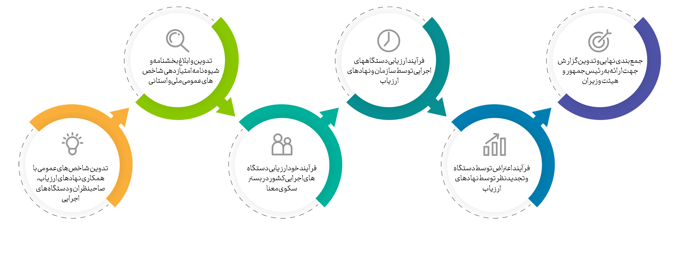
فرآیند تدوین و ارزیابی شاخص های عمومی

Slide 25
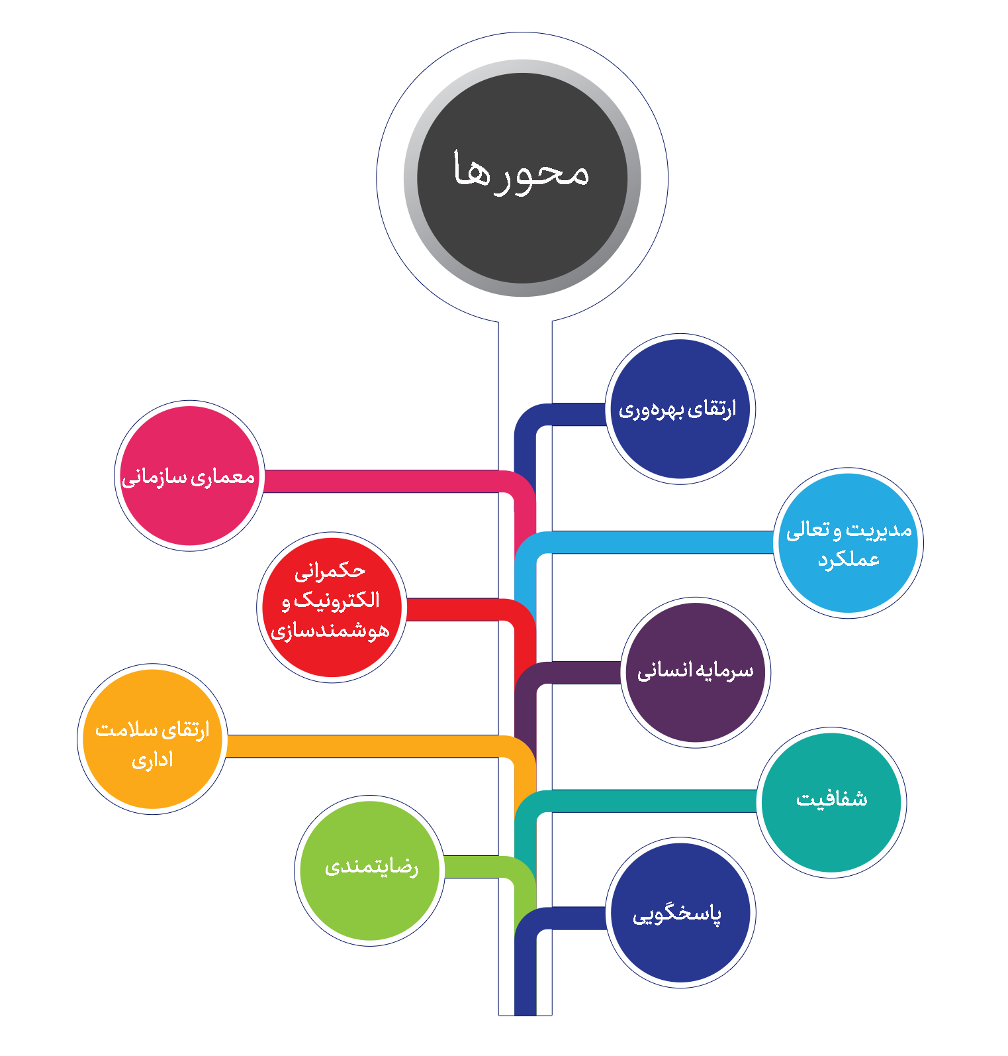
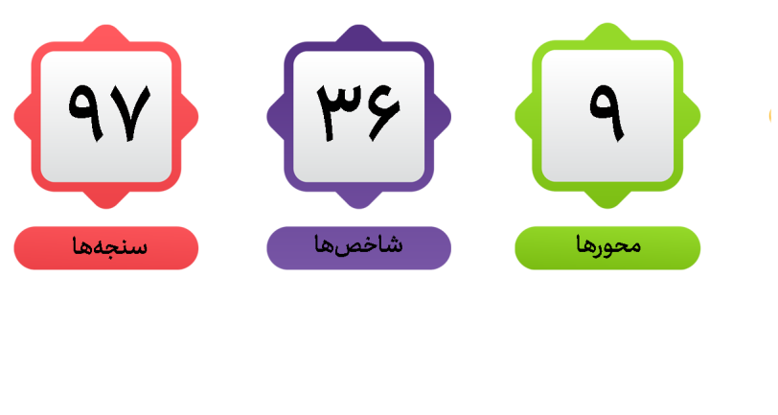
نمای کلی شاخص‌های عمومی

Slide 26
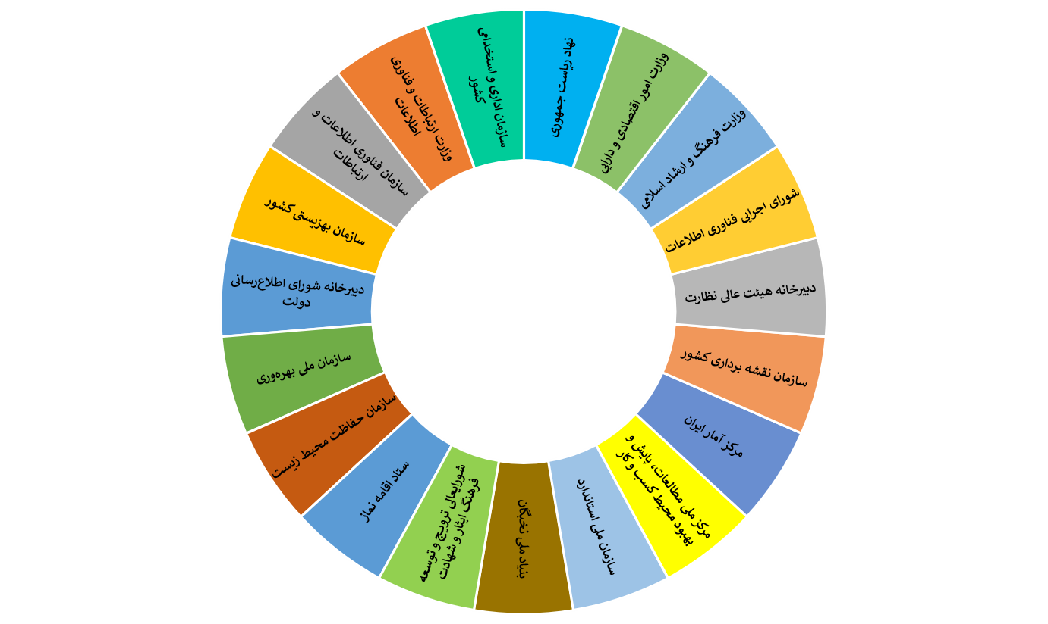
نهادهای ارزیاب مشارکت کننده در فرآیند ارزیابی شاخص‌های عمومی
ارنهادهای
زیاب

Slide 27
شاخص های عمومی ارزیابی عملکرد سال 1403
نهاد ارزیاب | سنجه | شاخص | محور
سازمان ملی بهره وری | کیفیت نهادسازی و توانمندسازی (کارگروه بهره وری سازمان آموزش، تحقیقات و ترویج کشاورزی) | استقرار چرخه ارتقاء بهره وری | ارتقاء بهره وری
 | کیفیت اتصال زنجیره نتایج به مأموریت-خدمت (کارگروه بهره وری سازمان آموزش، تحقیقات و ترویج کشاورزی)
 | کیفیت مسئله شناسی و تعریف اقدامات پیشران بهره وری (کارگروه بهره وری سازمان آموزش، تحقیقات و ترویج کشاورزی)
 | پایش و مراقبت (ارسال گزارش پیشرفت برنامه های مصوب، سنجش اثرات) (کارگروه بهره وری سازمان آموزش، تحقیقات و ترویج کشاورزی)
 | بهره وری خدمات کلیدی دستگاه * (کارگروه بهره وری سازمان آموزش، تحقیقات و ترویج کشاورزی)
شرکت توانیر | کاهش مصرف برق (اداره کل رفاه و پشتیبانی) | بهره وری انرژی
شرکت ملی گاز | کاهش مصرف گاز (اداره کل رفاه و پشتیبانی)
شرکت آب و فاضلاب کشور | کاهش مصرف آب (اداره کل رفاه و پشتیبانی)
شرکت توانیر / ساتبا | استفاده از انرژی پاک (اداره کل رفاه و پشتیبانی) | بازآرایی مکانی و فضایی در راستای کاهش ساختمانهای دستگاههای اجرایی
سازمان حفاظت محیط زیست خزانه داری کل کشور | کاهش مصرف کاغذ (اداره کل رفاه و پشتیبانی)
 | مدیریت پسماند (اداره کل رفاه و پشتیبانی)
 | ثبت اموال غیرمنقول در سامانه سادا نوین (اداره کل رفاه و پشتیبانی)
 | ثبت اسناد مالکیت تک برگ دولتی در سامانه سادا نوین (اداره کل رفاه و پشتیبانی – دفتر حقوقی)
 | استاندارد سازی ساختمانها و فضاهای اداری (اداره کل رفاه و پشتیبانی)

Slide 28
نهاد ارزیاب | سنجه | شاخص | محور
سازمان اداری و استخدامی کشور | شناسایی و حذف فعالیتها و وظایف خارج از مأموریت ذاتی دستگاههای اجرایی و تشکیلات موازی و غیرضروری (مرکز نوسازی و تحول اداری) | مردمی سازی و مشارکت جویی از بخش غیردولتی | اصلاح ساختار و معماری کلان دولت
 | میزان وظایف تصدیگری واگذار شده به بخش خصوصی و شهرداریها (مرکز نوسازی و تحول اداری)
 | میزان اختیارات و وظایف واگذار شده به واحدهای استانی و شهرستانی (مرکز نوسازی و تحول اداری) | بهینه سازی ساختار سازمانی
 | بازنگری نمودار و تشکیلات سازمانی در موعد مقرر (مرکز نوسازی و تحول اداری)
 | نسبت واحدهای تخصصی به کل واحدهای موجود، در تشکیلات فعلی دستگاه (مرکز نوسازی و تحول اداری)
سازمان اداری و استخدامی کشور | تحلیل و آسیب شناسی و تعریف اقدامات بهبود (بازرسی، ارزیابی عملکرد و پاسخگویی به شکایات) | استقرار نظام مدیریت عملکرد سازمان، واحد (مدیران و کارکنان) | ارتقاء نظام مدیریت عملکرد و بهبود کیفیت خدمات
 | میزان عملیاتی نمودن اقدامات بهبود (بازرسی، ارزیابی عملکرد و پاسخگویی به شکایات)
 | کیفیت اجرای گامهای مدیریت عملکرد (بازرسی، ارزیابی عملکرد و پاسخگویی به شکایات)
 | ایجاد نظام ارزیابی مبتنی بر داده های ثبتی (بازرسی، ارزیابی عملکرد و پاسخگویی به شکایات)
 | کیفیت پیاده سازی نظام ارزیابی کارکنان و مدیران (اداره کل امور اداری)
 | پیاده سازی نظام پرداخت مبتنی بر عملکرد* (اداره کل امور اداری)
 | برنامه ریزی عملیاتی تحول اداری دستگاه (مرکز نوسازی و تحول اداری)
سازمان اداری و استخدامی کشور ستاد اقامه نماز شورایعالی ترویج و توسعه فرهنگ ایثار و شهادت | تأکید بر ارزشهای رفتاری و فرهنگی بر اساس مناسبتهای ملی و مذهبی (دفتر نمایندگی ولی فقیه) | ارتقای فرهنگ سازمانی و اخلاق حرفهای
 | توسعه فرهنگ سازمانی (مرکزنوسازی وتحول اداری)
 | اجرای آئیننامه ارتقای اخلاق حرفه ای (مرکزنوسازی وتحول اداری)

Slide 29
نهاد ارزیاب | سنجه | شاخص | محور
 | ترویج فرهنگ ایثار و شهادت (اداره کل امور ایثارگران)
 | ترویج فرهنگ اقامه نماز (دفتر نمایندگی ولی فقیه)
بنیاد ملی نخبگان | اعلام نیاز مسائل دستگاه به اجتماع نخبگانی (موسسه پژوهشهای برنامه ریزی و اقتصادکشاورزی – سازمان تحقیقات، آموزش و ترویج کشاورزی) | استفاده از ظرفیت نخبگانی
 | حل مسائل با استفاده از ظرفیتهای اجتماع نخبگانی (موسسه پژوهشهای برنامه ریزی و اقتصادکشاورزی – سازمان تحقیقات، آموزش و ترویج کشاورزی)
 | نسبت استعدادهای برتر جذب شده به تعداد کل ظرفیت تأیید شده (اداره کل امور اداری)
سازمان اداری و استخدامی کشور | رفع یا اصلاح گلوگاهها (بازرسی، ارزیابی عملکرد و پاسخگویی به شکایات) | رفع گلوگاههای فساد خیز | ارتقاء سلامت اداری و رفع زمینه های فساد
 | اجرا و پایش برنامه عملیاتی مدیریت مصادیق تعارض منافع دستگاه (بازرسی، ارزیابی عملکرد و پاسخگویی به شکایات) | شناسایی و مدیریت مصادیق تعارض منافع در سطح دستگاه
 | آموزش عموم کارکنان دستگاه در موضوع ارتقای سلامت اداری (مرکزنوسازی وتحول اداری/مرکزآموزش کارکنان) | فرهنگسازی سلامت اداری
 | آموزش کارکنان مرتبط با موضوعات ارتقای سلامت اداری (مرکزنوسازی وتحول اداری/مرکزآموزش کارکنان)
 | ترویج و فرهنگسازی مفاهیم سلامت اداری برای عموم (مرکزنوسازی وتحول اداری/مرکزآموزش کارکنان/دفتربازرسی،ارزیابی عملکرد و پاسخگویی به شکایات)
دبیرخانه هیئت عالی نظارت | اتقان آراء از نظر شکلی و ماهوی (دفتر هماهنگی هیاتهای رسیدگی به تخلفات اداری) | کارائی و اثربخشی نظام رسیدگی به تخلفات اداری (هیاتها)
 | اجرای آرای صادره (دفتر هماهنگی هیاتهای رسیدگی به تخلفات اداری)
 | اثربخشی، بازرسی و نظارت بر عملکرد هیاتها (دفتر هماهنگی هیاتهای رسیدگی به تخلفات اداری) | کارائی و اثربخشی نظام رسیدگی به تخلفات اداری
 | شناسایی علل بروز تخلفات (دفتر هماهنگی هیاتهای رسیدگی به تخلفات اداری)

Slide 30
نهاد ارزیاب | سنجه | شاخص | محور
سازمان ملی استاندارد | میزان تحقق اهداف استانداردسازی دستگاه (دفتر امور پایدار و توسعه فناوری) | استانداردسازی خدمات | توسعه دولت هوشمند
سازمان اداری و استخدامی کشور | برآورد و محاسبه قیمت تمام شده خدمات دستگاه * (مرکزنوسازی و تحول اداری)
سازمان اداری و استخدامی کشور وزارت ارتباطات و فناوری اطلاعات | تدوین برنامه تحول دیجیتال و طرحهای راهبردی و عملیاتی پیشران )ویژه وزارتخانه ها( * (مرکز فناوری اطلاعات و ارتباطات) | ساماندهی و هوشمندسازی خدمات
 | بازتعریف خدمات مبتنی بر مأموریتها (مرکزنوسازی وتحول اداری)
 | ارائه برنامه عملیاتی استقرار و پیادهسازی چرخه هوشمندسازی، اصلاح فرایندها و استقرار نظام حکمرانی داده مبنا (مرکزنوسازی وتحول اداری)
 | اصلاح و بهینه سازی فرآیندهای ارائه خدمات (مرکزنوسازی وتحول اداری)
 | میزان ارائه خدمات هوشمند (مرکز فناوری اطلاعات و ارتباطات)
سازمان اداری و استخدامی کشور دبیرخانه مرکزی نهاد ریاست جمهوری سازمان بهزیستی کشور | میزان الکترونیکی شدن خدمات (مرکز فناوری اطلاعات و ارتباطات) | الکترونیکی شدن خدمات
 | اطلاع رسانی فرایندهای ارائه خدمت (مرکزنوسازی وتحول اداری/ مرکز روابط عمومی و اطلاع رسانی)
 | کیفیت دسترسی به خدمات الکترونیکی
 | امکان ثبت و پیگیری مکاتبات مراجعین حقیقی و حقوقی در تارنمای دستگاه (دفتر ارتباطات مردمی و سفرهای استانی)
 | دسترسی پذیری تارنماها و درگاهها برای توانخواهان (مرکز روابط عمومی و اطلاع رسانی)
مرکز ملی مطالعات، پایش و بهبود محیط کسب و کار | میزان ارائه مجوزها از طریق درگاه ملی مجوزها (دبیرخانه صدور مجوزها) | کیفیت و سرعت صدور مجوزها
 | تکمیل فرآیند صدور مجوزها (دبیرخانه صدور مجوزها)
 | میزان پاسخ به درخواست صدور مجوز در مهلت مقرر (دبیرخانه صدور مجوزها)
 | میزان پاسخ به شکایات متقاضیان مجوز (دبیرخانه صدور مجوزها)

Slide 31
نهاد ارزیاب | سنجه | شاخص | محور
 | رفع مقررات مخل (دفتر امور حقوقی)
وزارت ارتباطات و فناوری اطلاعات سازمان فناوری اطلاعات | میزان خدمات ارائه شده از طریق پنجره ملی خدمات دولت هوشمند (مرکزفناوری اطلاعات و ارتباطات) | ارائه خدمات از پنجره ملی خدمات دولت هوشمند
 | نرخ تراکنش های موفق در بستر گذرگاه خدمات دولت(GSB) و گذرگاه عمومی خدمات دولت(PGSB) (مرکزفناوری اطلاعات و ارتباطات) | پاسخگویی مناسب به استعلامات
 | نرخ اجرای مصوبات کارگروه تعامل پذیری در خصوص ارائه خدمات در بستر و ارائه برخط خدمات اولویت دار (GBS&PGBS) ر(مرکزفناوری اطلاعات و ارتباطات)
سازمان اداری و استخدامی کشور وزارت ارتباطات و فناوری اطلاعات | فراهم سازی روال مشارکت الکترونیکی با متقاضیان خدمت (مرکزفناوری اطلاعات و ارتباطات) | مشارکت الکترونیکی
 | اجرا و انتشار نتایج مشارکت/رأی گیری الکترونیکی (مرکزفناوری اطلاعات و ارتباطات)
مرکز آمار ایران | ارسال ریز داده ها و آمارهای مورد نیاز نظام جامع ثبتهای آماری و شاخصهای اقتصادی کلان (مرکزفناوری اطلاعات و ارتباطات) | ارتقای نظام آماری
 | طراحی سرویسهای مورد نیاز نظام آمارهای ثبتی مبنا (مرکزفناوری اطلاعات و ارتباطات)
سازمان اداری و استخدامی کشور | اتصال به وبسرویسهای سینا حکم و سینا فیش (مرکزفناوری اطلاعات و ارتباطات) | بارگذاری به موقع اطلاعات کارکنان
 | بارگذاری به موقع و کامل اطلاعات حقوق و مزایای کارکنان در سامانه ثبت حقوق و مزایای کارکنان (اداره کل امور اداری – اداره کل امور مالی)
 | تطابق اطلاعات کارکنان در سامانه ثبت حقوق و مزایا با سامانه پاکنا (اداره کل امور اداری – اداره کل امور مالی)
 | بارگذاری به موقع و کامل اطلاعات احکام/قراردادها/ابلاغ کارکنان در سامانه پاکنا (اداره کل امور اداری)
سازمان نقشه برداری کشور | به اشتراک گذاری لایه های اطلاعات مکانی دستگاه در ژئوپورتالهای ملی و استانی زیرساخت دادههای مکانی (SDI) (مرکزفناوری اطلاعات و ارتباطات) | توسعه داده های مکانی

Slide 32
نهاد ارزیاب | سنجه | شاخص | محور
سازمان اداری و استخدامی کشور | به کارگیری و استخدام بر مبنای آزمون (اداره کل امور اداری) | به کارگیری و جذب عادلانه | مدیریت سرمایه انسانی
 | ساماندهی نیروهای قراردادی )رعایت سقف تبصره ذیل ماده (23 (اداره کل امور اداری)
 | تعداد انتصابات با رعایت شرایط احراز به کل انتصابات (مرکزنوسازی وتحول اداری) | مدیریت مشاغل
 | نسبت تخصیص صحیح مشاغل و پستهای سازمانی به کل پست های مصوب (مرکزنوسازی وتحول اداری)
 | بازطراحی مشاغل اختصاصی دستگاه * (مرکزنوسازی وتحول اداری)
 | نسبت دریافت کامل پاداش بازنشستگی (اداره کل امور مالی) | پرداخت کامل پاداش پایان خدمت
 | میانگین فاصله زمانی میان بازنشستگی و دریافت کامل پاداش بازنشستگی (اداره کل امور مالی)
 | نیازسنجی و طراحی دوره های آموزشی مشاغل اختصاصی و تهیه شناسنامه آموزشی شغلی (مرکزنوسازی وتحول اداری – مرکز آموزش کارکنان) | آموزش و توانمندسازی
 | تهیه و تصویب برنامه های آموزشی سالانه کارکنان دستگاه و اجرای آنها در چارچوب نظام آموزش کارکنان دولت (مرکزنوسازی وتحول اداری – مرکز آموزش کارکنان)
 | میزان کیفیت دوره های آموزشی برگزار شده (مرکزنوسازی وتحول اداری – مرکز آموزش کارکنان)
 | تدوین شایستگی های اختصاصی مدیریتی به تفکیک معاونت ها / واحدهای دستگاه (مرکزنوسازی وتحول اداری) | شایسته سالاری
 | سنجش شایستگیهای عمومی مدیران و ایجاد بانک اطلاعات دارندگان گواهینامه شایستگی (مرکزنوسازی وتحول اداری)
 | انتصاب در سطوح مختلف مدیریتی از میان دارندگان گواهینامه شایستگی (مرکزنوسازی وتحول اداری)
 | میزان بهره مندی مشمولین از فوق العاده سختی کار (اداره کل امور اداری) | بهبود شرایط محیط کار
 | بهبود شرایط بهداشتی، ایمنی، سلامت و رفع موارد زیان آور (اداره کل رفاه و پشتیبانی)

Slide 33
نهاد ارزیاب | سنجه | شاخص | محور
سازمان اداری و استخدامی کشور شورای اجرایی فناوری اطلاعات | انتشار عمومی اطلاعات تحصیلات و سوابق مدیران (مرکز نوسازی و تحول اداری -مرکز روابط عمومی و اطلاع رسانی) | شفافیت عمومی | شفافیت
 | انتشار عمومی اطلاعات حقوق و مزایای ماهانه و سالانه مدیران (اداره کل امور مالی - مرکز روابط عمومی و اطلاع رسانی)
 | انتشار عمومی اطلاعات ساختار، مأموریتها، وظایف و فرایندهای اداری (مرکز نوسازی و تحول اداری - مرکز روابط عمومی و اطلاع رسانی)
 | انتشار عمومی اطلاعات تفصیلی مناقصات، مزایدات و جزئیات مرتبط با قراردادهای بزرگ و متوسط (اداره کمیسیون معاملات - مرکز روابط عمومی و اطلاع رسانی)
 | انتشار عمومی اطلاعات اموال، دارایی ها، درآمدها و هزینه کرد سالانه (مرکز روابط عمومی و اطلاع رسانی)
وزارت فرهنگ و ارشاد اسلامی | نسبت پاسخگویی به درخواست اطلاعات در سامانه iranfoia.ir (دفتر ارتباطات مردمی وسفرهای استای –مرکز فناوری اطلاعات و ارتباطات) | دسترسی آزاد به اطلاعات
 | نسبت پاسخگویی در مهلت قانونی در سامانه iranfoia.ir (دفتر ارتباطات مردمی وسفرهای استای –مرکز فناوری اطلاعات و ارتباطات)
خزانه داری کل کشور | نسبت تحقق منابع به پیش بینی (اداره کل امور مالی – دفتر بودجه ) | ساماندهی منابع بودجه عمومی
 | ارائه دلایل عدم تحقق ردیفهای درآمدی (اداره کل امور مالی)
 | ارسال به موقع گزارش عملکرد منابع عمومی (اداره کل امور مالی)
 | ارسال و تایید گزارشات فصلی و سالانه بدهی ها و مطالبات از طریق سامانه سماد نو (اداره کل امور مالی) | گزارشگری بدهیها و مطالبات دولت
سازمان اداری و استخدامی کشور وزارت ارتباطات و فناوری اطلاعات | مشارکت دستگاه اجرایی در رضایت سنجی از خدمات ارائه شده مرکزنوسازی وتحول اداری/ مرکز فناوری اطلاعات و ارتباطات) | مشارکت در فرآیندهای سنجش رضایت مردم | رضایتمندی
 | مشارکت دستگاه اجرایی برای رضایت سنجی مردم از کارکنان )کد دوبعدی( مرکزنوسازی وتحول اداری/ دفتر ارتباطات مردمی وسفرهای استانی) | مشارکت در فرآیندهای سنجش رضایت مردم
سازمان اداری و استخدامی کشور سازمان فناوری اطلاعات سازمان بهزیستی کشور | میزان رضایت مردم از خدمات )ثبت شده در سامانه ملی خدمات( مرکزنوسازی وتحول اداری/ دفتر ارتباطات مردمی وسفرهای استانی) | رضایتمندی مردم از خدمات
 | میزان رضایت مردم از کارکنان )بر اساس رضایت سنجی از طریق کد دوبعدی( مرکزنوسازی وتحول اداری/ دفتر ارتباطات مردمی وسفرهای استانی)

Slide 34
نهاد ارزیاب | سنجه | شاخص | محور
 | میزان رضایت ثبت شده در سامانه پنجره واحد خدمات دولت هوشمند مرکزنوسازی وتحول اداری/ دفتر ارتباطات مردمی وسفرهای استانی)
 | دسترسی آسان توانخواهان به فضاهای اداری (اداره کل رفاه و پشتیبانی)
سازمان اداری و استخدامی کشور | دسترسی به مهدکودک برای فرزندان کارکنان (اداره کل رفاه و پشتیبانی) | حمایت از خانواده و جوانی جمعیت
 | تخصیص 9 ماه تمام مرخصی زایمان با پرداخت تمام حقوق و فوقالعاده های مرتبط (اداره کل امور اداری)
 | استفاده مادران باردار از حداقل 4 ماه دورکاری (اداره کل امور اداری)
 | تشویق شایسته کارکنان تازه ازدواج کرده و یا دارای فرزند تازه متولد شده (دفترنمایندگی ولی فقیه/ اداره کل رفاه و پشتیبانی)
 | میزان تولیدات موثر رسانه ای مرکزروابط عمومی واطلاع رسانی)
دبیرخانه شورای اطلاع رسانی دولت | رویدادها و اقدامات تبلیغی (مرکزروابط عمومی واطلاع رسانی) | تبیین دستاوردها و اقناع افکار عمومی | پاسخگویی
 | توسعه تعاملات موثر با رسانه ها مرکزروابط عمومی واطلاع رسانی)
 | گسترش ارتباطات موثر تبیینی در حوزه عمومی مرکزروابط عمومی واطلاع رسانی)
 | میزان حضور در رسانه های نوین مرکزروابط عمومی واطلاع رسانی)

Slide 35
خودارزیابی دستگاه و بارگذاری مستندات عملکردی در سامانه جامع مدیریت عملکرد سازمانی؛
اشتراک گذاری مستندات عملکردی شاخص‌ها، با صاحبنظران به مدت دوهفته؛
بازبینی مستندات و تأیید نهایی نتایج.
بررسی و تأیید ارزیابی‌های اولیه در کارگروه امور مدیریت عملکرد؛
ارائه مستندات تکمیلی بر اساس ارزیابی اولیه توسط دستگاه؛
بررسی مستندات تکمیلی و نهایی کردن نتایج ارزیابی در کمیته بررسی شاخص‌های اختصاصی دستگاه؛
بررسی مستندات عملکردی و نظرات دریافتی از صاحبنظران در کمیته بررسی شاخص‌های اختصاصی دستگاه؛
فرآیند ارزیابی شاخص های اختصاصی
7
6
5
4
3
2
1

Slide 36
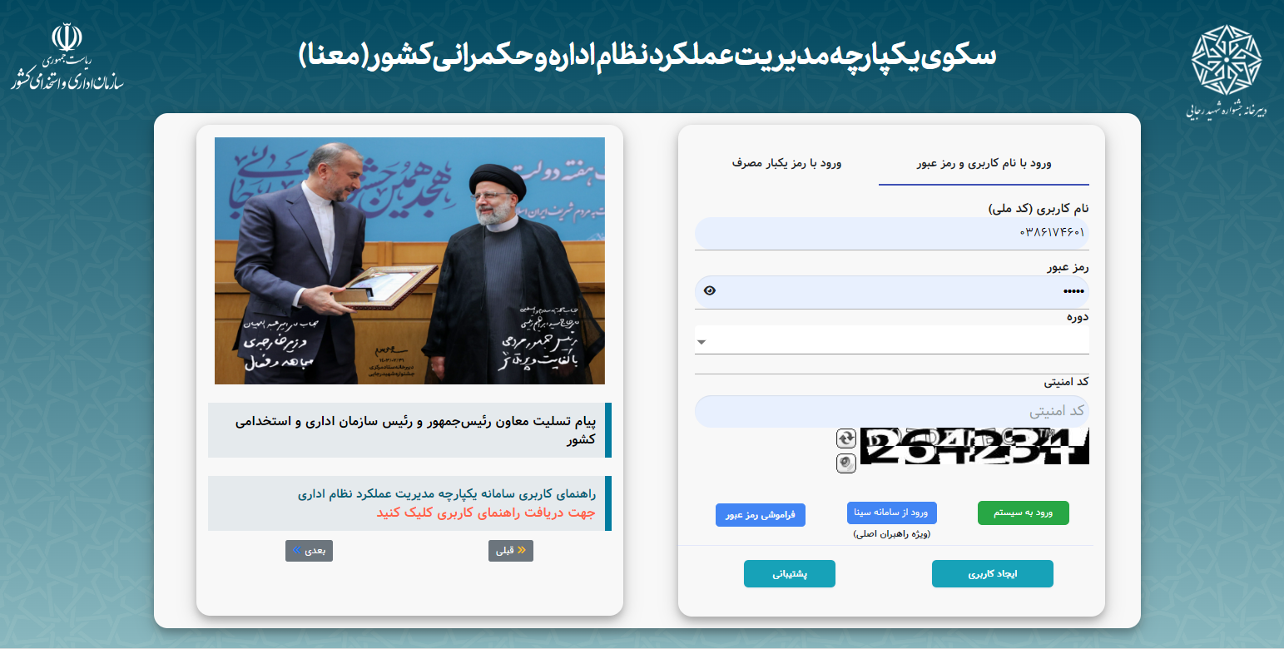
بستر جدید ارزیابی عملکرد دستگاه های اجرایی کشور

Slide 37
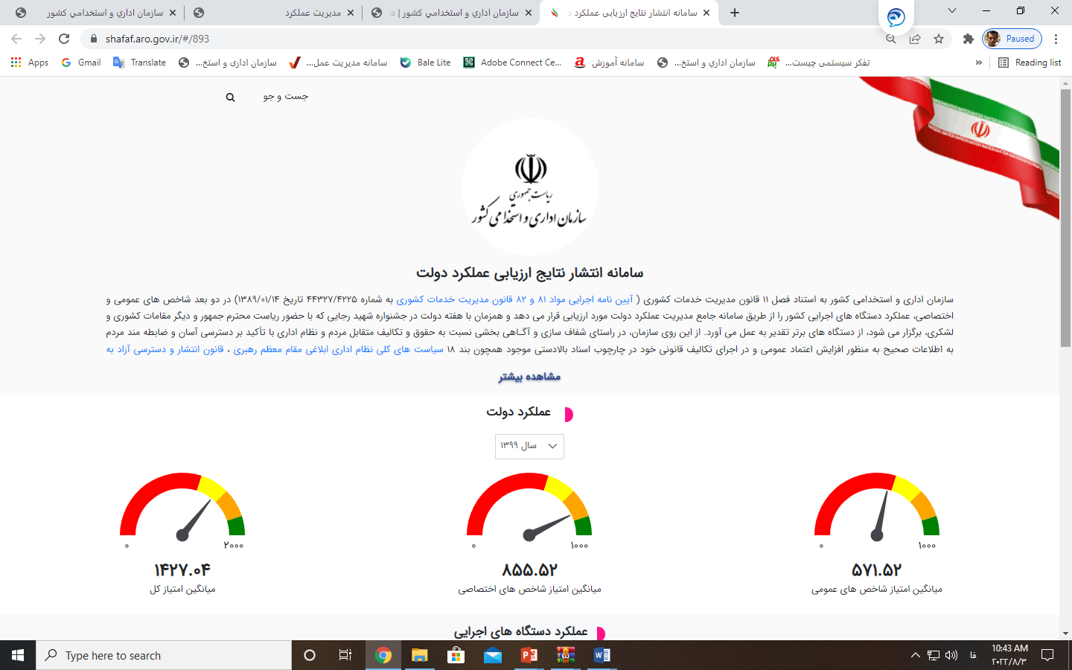
انتشار عمومی نتایج ارزیابی عملکرد در دولت سنج

Slide 38
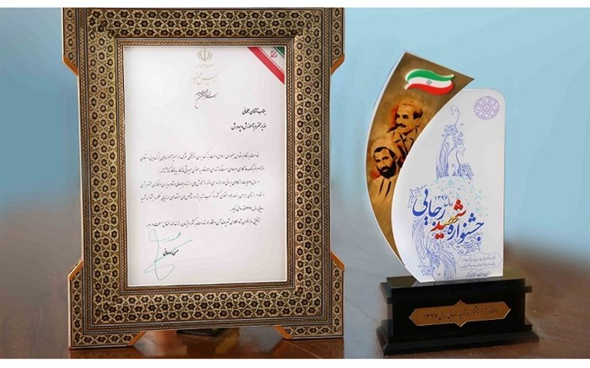

برگزاری جشنواره ملی و استانی شهید رجایی
معرفی دستگاه‌های برتر

Slide 39
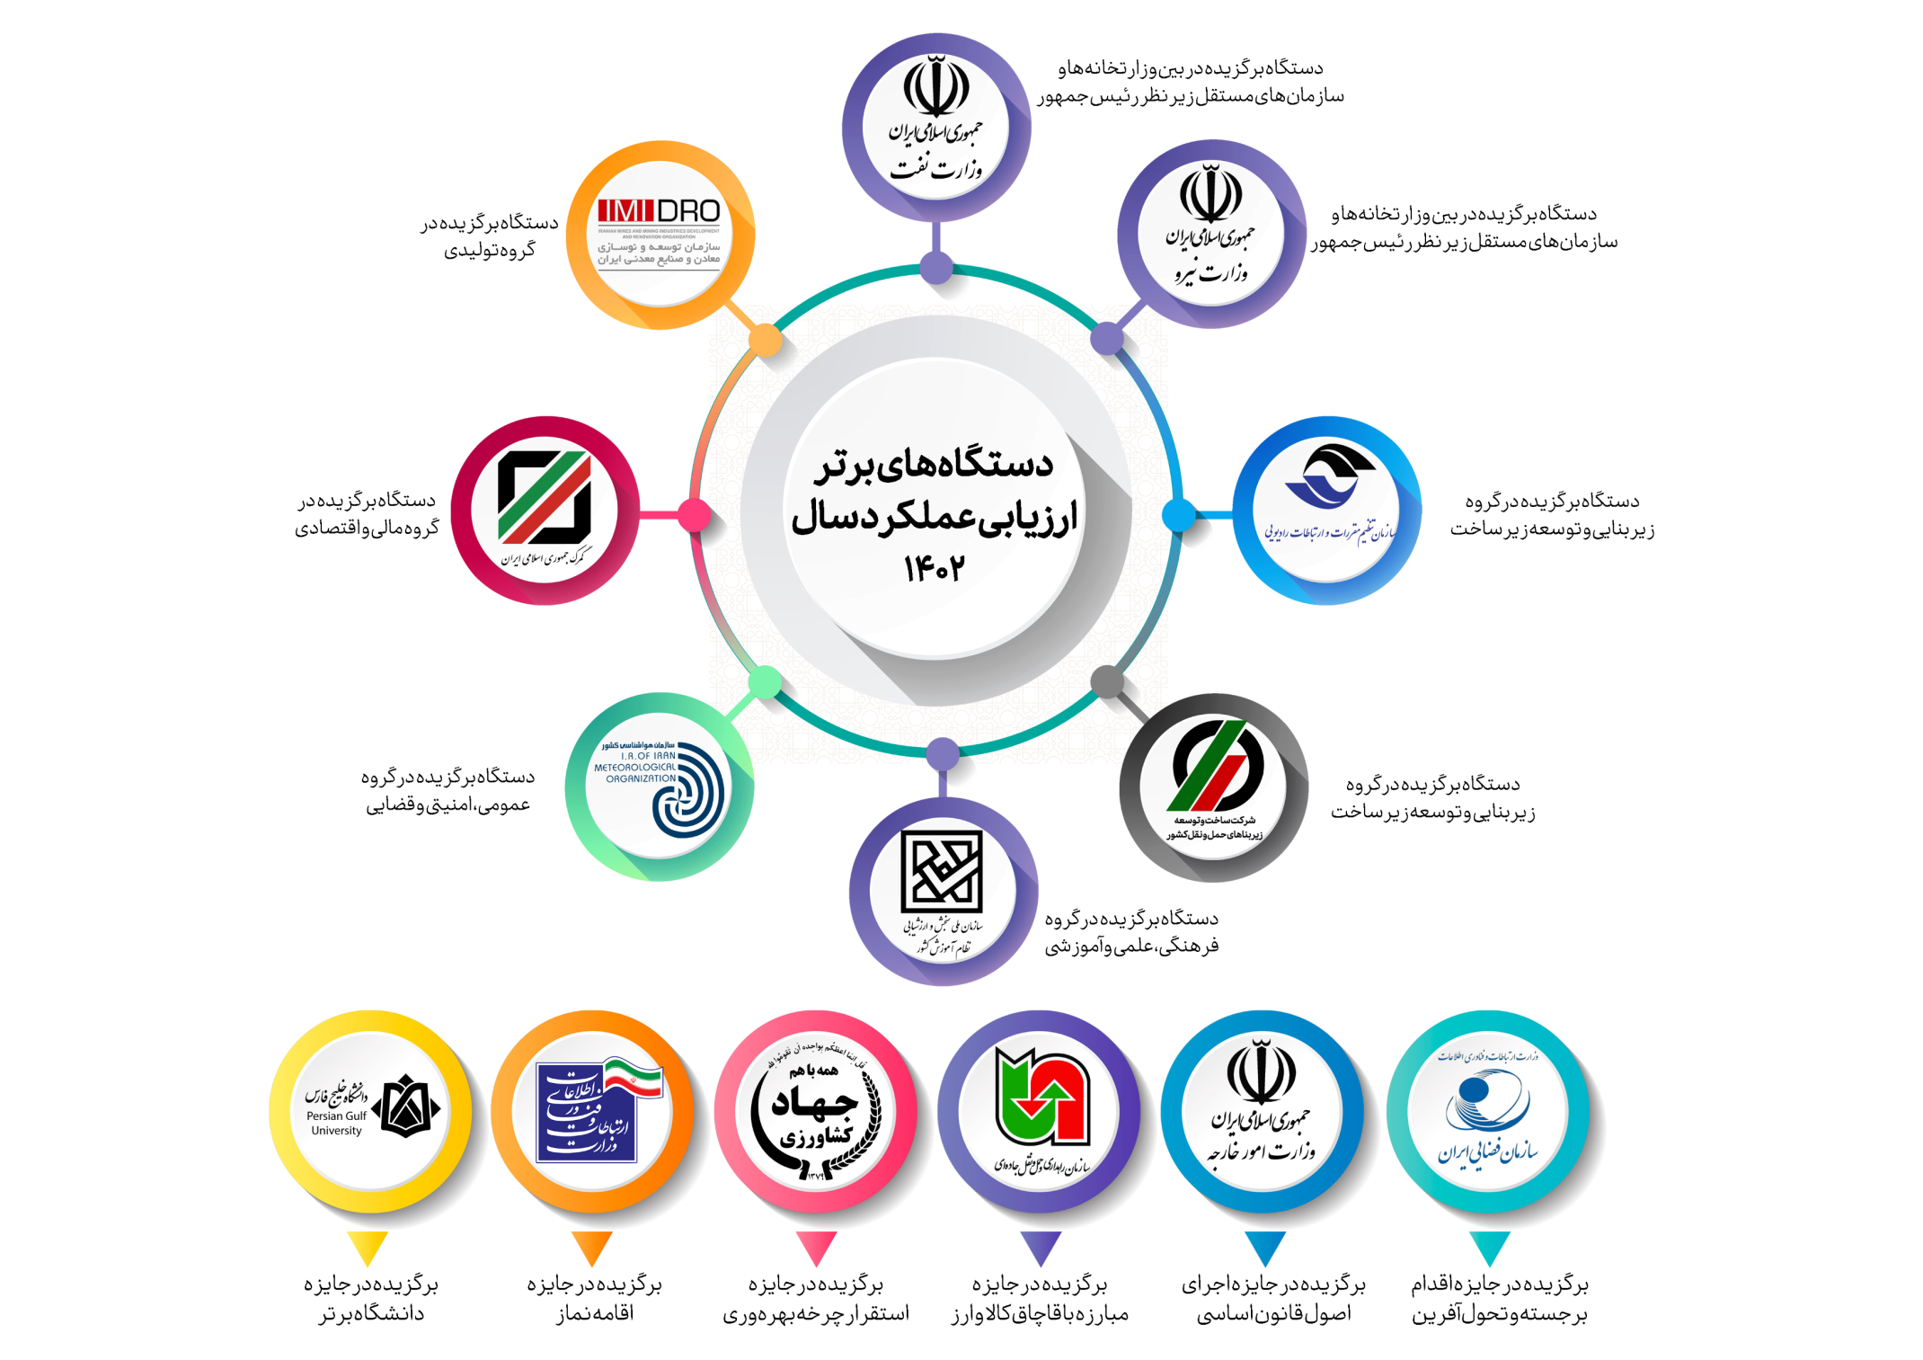

Slide 40
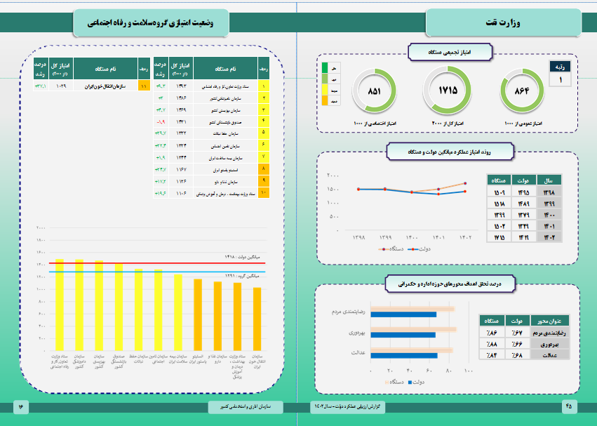
ارایه گزارش ارزیابی به رییس جمهور و وزرا

Slide 41


تو چه دانی که پس پرده که خوب است و که زشت
هرکسی آن درود عاقبت کار که کِشت

